Slide 1

Peth Finder

Slide 2
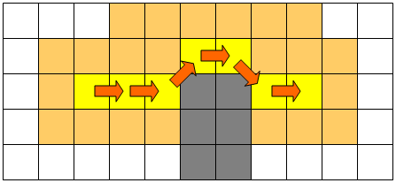
Encontrar o Menor Caminho!!!
Raio
Gulosa

Slide 3
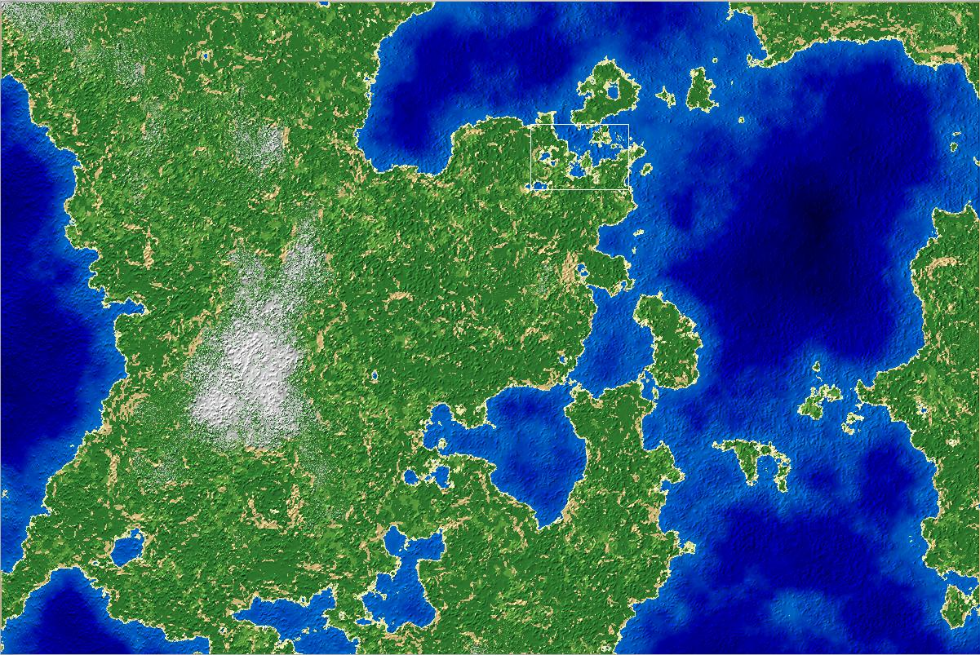
Gerar as Matrizes
Ruído de Perlin

Slide 4
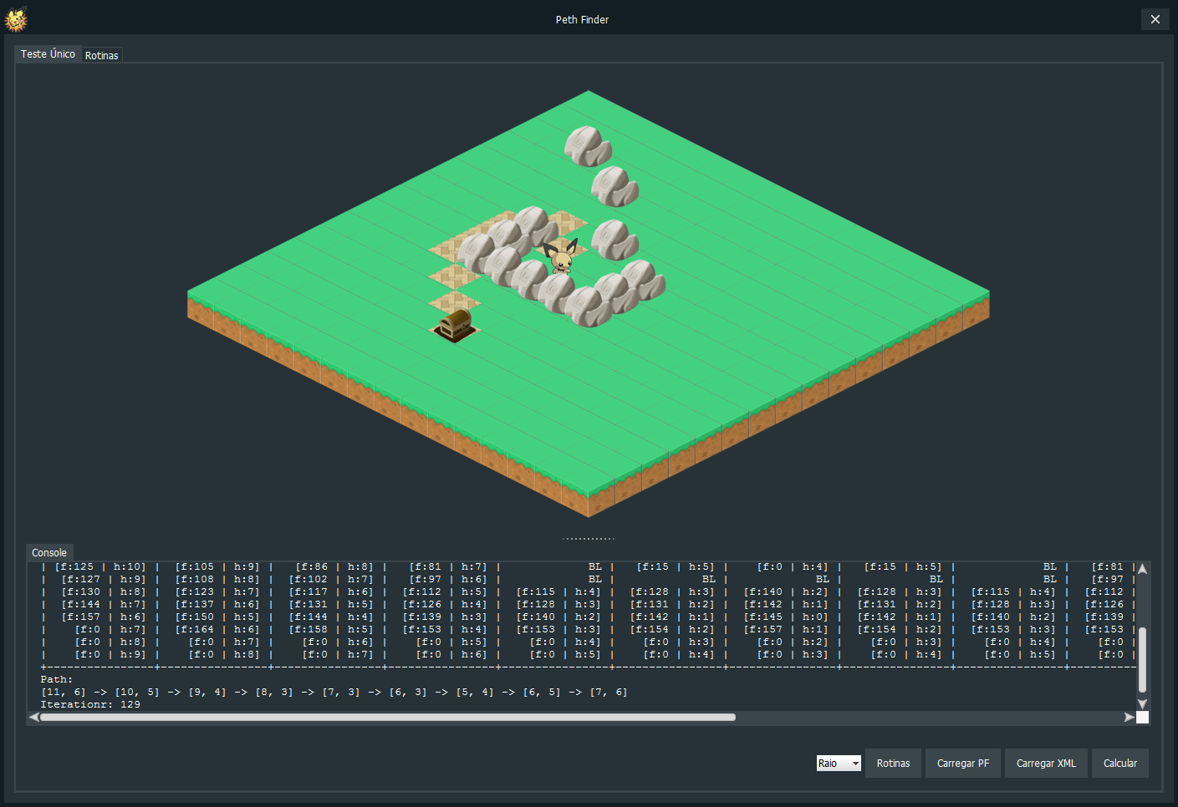

Slide 5
Simulando
2+weibull(8.25,0.764)

